Slide 1
Les tribulations d’un chercheur en éducation au prisme de ses archives : Gérard Vergnaud (1933 - 2021)
Mélissa Arneton (AHP-PRES, Grhapes-INSEI, Elfe)
Line Numa-Bocage (Bonheurs-CYU)
Mail de la personne correspondante : melissa.arneton@ined.fr

Slide 2
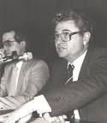
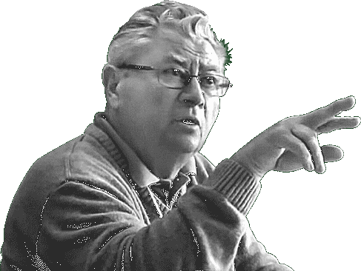
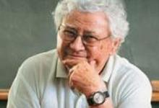
Plan de la présentation
Gérard Vergnaud : théoricien de la conceptualisation en action
Multiplicité des sources et mises en forme
Engagement(s) avez-vous dit ?
Conclusion

Slide 3
Gérard Vergnaud : théoricien de la conceptualisation en action

Slide 4
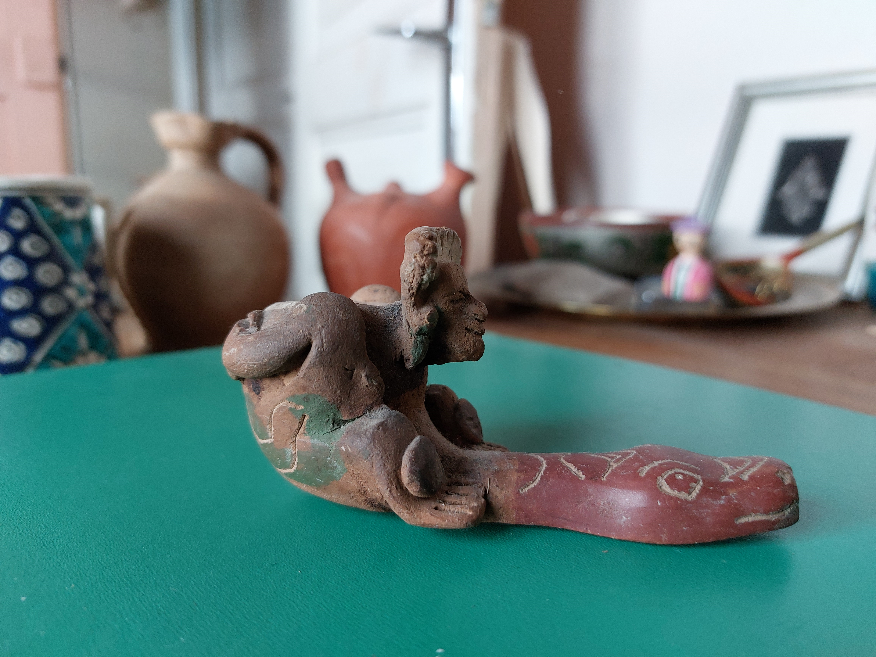
Gérard Vergnaud en quelques chiffres
Instigateur ou animateur d’une douzaine de réseaux (EARLI, ICM ; IREM, Club Crin, RDP/ARDM, GEMMPA…)
> 92 doctorants suivis selon ARDM (104 selon le SUDOC)
> 20 HDR jury
77 ouvrages selon VIVAF
+ de 200 articles, communications publiées, chapitres
08/02/1933 -> 06/06/2021
Thèse de doctorat avec Piaget (1962-1968)
Attaché de recherche à DR au CNRS (1962-1999)
Syndiqué (1968-2006)

Slide 5
Un homme curieux de son temps
2004
2011
2021
1933
1956-1968
1992
1982 - 1983
1999

Slide 6
Multiplicité des sources et mises en forme

Slide 7
Trois types de sources
Son testament scientifique
https://gerardvergnaud.wordpress.com/
Ses archives
https://maitron.fr/spip.php?article182439
Traces orales
D’entretiens accordés par Gérard Vergnaud
Discours rapporté par ses collaborateurs, collaboratrices
Les sites de l’ARDM, VergnaudBraisil …
Inventaire en cours pour l’association Ardéco

Slide 8
Son site web comme testament scientifique
https://gerardvergnaud.wordpress.com/

Slide 9
Exemple de la section « Premières années de chercheur »
https://gerardvergnaud.wordpress.com/premieres-annees/

Slide 10
Exemple de la section « Forme opératoire et forme prédicative »
https://gerardvergnaud.wordpress.com/forme-operatoire/

Slide 11
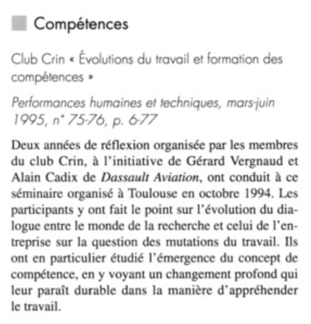
Ses archives (en cours de tri et d’indexation depuis 2021)
Chez lui
À Paris 8
Et le reste
Pour l’instant :
- 122 entrées de correspondance,
- 260 documents de littérature grise et
- > 975 éléments publiés

Slide 12
Des traces orales
Merri (2007)
Rischbieter (2011)
Kalali (2019)
Weil-Barais, Numa-Bocage & Pagoni (2022)

Slide 13
Engagement(s) avez-vous dit ?

Slide 14
Qu’est-ce qu’être chercheur ?
Théoriser
Agir

Slide 15
Les engagements selon les documents disponibles
Théoriser dans tous les espaces

Slide 16
Engager pour la construction de la connaissance à partir du réel …
Théoriser dans tous les espaces
Le scientifique avec les acteurs

Slide 17
… pour changer / améliorer les choses?
Théoriser dans tous les espaces
Le scientifique avec les acteurs
Citoyen = scientifique

Slide 18
« La pensée est un geste […] c’est-à-dire une activité organisée avant tout, et pas seulement un ensemble de processus électroniques et chimiques »
Merci pour votre attention, vos questions et vos suggestions.

Slide 19
Réalité et Mythe de la construction scientifique
Ce qui est retenu
ce qui s’est passé
Les archives
Un testament scientifique
Traces orales

Slide 20
Références
Becker, H. S. (2006). Notes sur le concept d’engagement. Tracés [en ligne], 11. doi: https://doi.org/ 104000/traces.257
Brault-Labbé, A. et Dubé, L. (2009). Mieux comprendre l’engagement psychologique : revue théorique et proposition d’un modèle intégratif. Les Cahiers internationaux de psychologie sociale, 81(1), 115-131.
Delbrayelle, A. et Guiet-Silvain, J. (2021). 2021, un carrefour pour les sciences de l’éducation ?. Carrefours de l'éducation, 52, 7-14. https://doi.org/10.3917/cdle.052.0003
Dalançon, A. (2016, 2022). Notice Vergnaud, Gérard, Michel. Le Maitron, Dictionnaire biographique mouvement ouvrier mouvement social. https://maitron.fr/spip.php?article182439
Grossi, E.P. (2005). Uma arqueologia dos saberes do GEMMPA. Revista do GEMMPA. Todos podem aprender : qual é a chave ?, 10, 11-40.
Grossmann, F. (2010). L’auteur scientifique. Revue d’anthropologie des connaissances [En ligne], 4-3. DOI : https://doi.org/10.3917/rac.011.0410
Kalali, F. (2019). Entretien une interface formation-recherche avec Jean-Louis Martinand et Gérard Vergnaud. Disponible sur https://webtv.univ-rouen.fr/videos/entretiens-recherche-formation-jean-louis-martinand-gerard-vergnaud/
Luc, J.-N. (2007). Françoise Mayeur (1933-2006). Les territoires d’une historienne. His toire de l’éducation, 115-116, 7-28.
Merri, M. 2007. Des questions et un hommage à Gérard Vergnaud. In Merri, M. (Ed.), Activité humaine et conceptualisation : Questions à Gérard Vergnaud. Presses universitaires du Midi. doi :10.4000/books.pumi.5932
Ratcliff, M. J. (2019). La cité utopique : origine et genèse du Centre international d’épistémologie génétique. Philosophia Scientiæ [En ligne], 23-3. https://doi.org/10.4000/philosophiascientiae.2038
Rischbieter, L., Faria Moro, M. L. & Carneiro Soares, M. T. (2011). Gérard Vergnaud* Coletânea de textos traduzidos [site web] https://vergnaudbrasil.com/
Rogalski, J. et Robert, A. (2021). Gérard Vergnaud (1933-2021). Revue française de pédagogie, 213, 145-148. https://doi.org/10.4000/rfp.11139
Tuboiti, N., Numa-Bocage, L. & Freitas, L. (2020). Groupes auliques et Groupe d’études : procédure du post-constructivisme d’enseignement et apprentissage. Phronesis, 9(3-4), 49–58. https://doi.org/10.7202/1073580ar
Van Campenhoudt, L. (2000). La responsabilité de la recherche universitaire. Éthique publique [En ligne], 2 (2). URL : http://journals.openedition.org/ethiquepublique/2669.
Vergnaud, G. (2021). https://gerardvergnaud.wordpress.com/
Weil-Barais, A., Numa-Bocage, L. & Pagoni, M. (2022). Gérard Vergnaud : un chercheur engagé, une contribution théorique d’actualité. Bulletin de psychologie, 578, 283-291. https://doi.org/10.3917/bupsy.578.0283 ro

Slide 21
Saisie d’écran du fichier archives GV

Slide 22
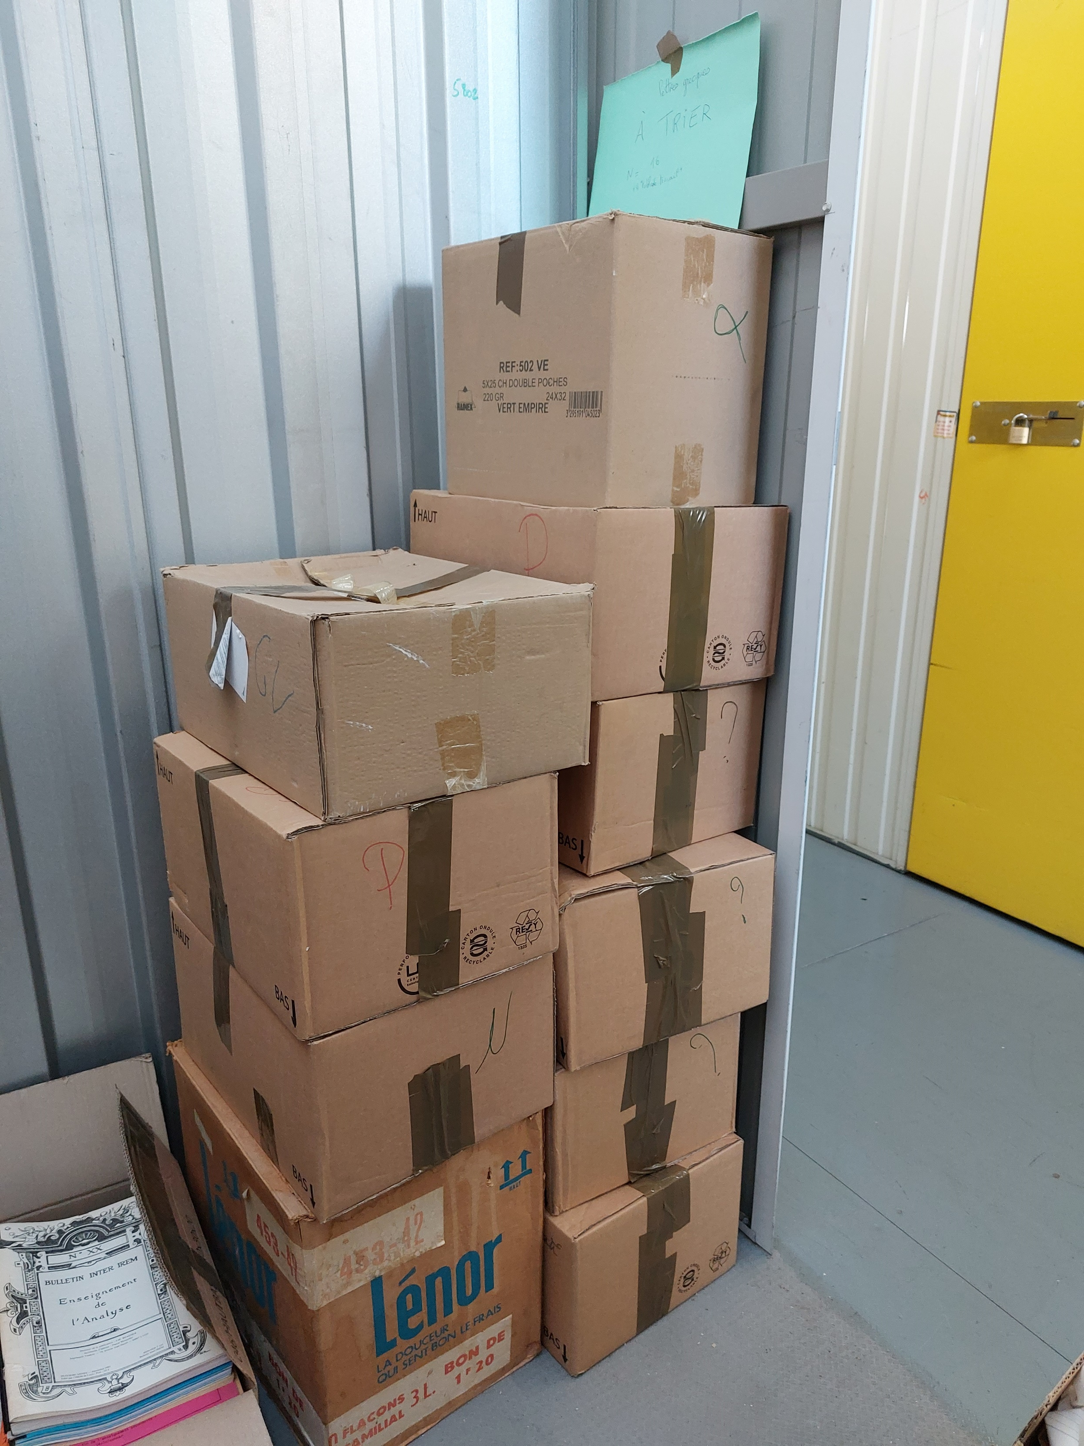
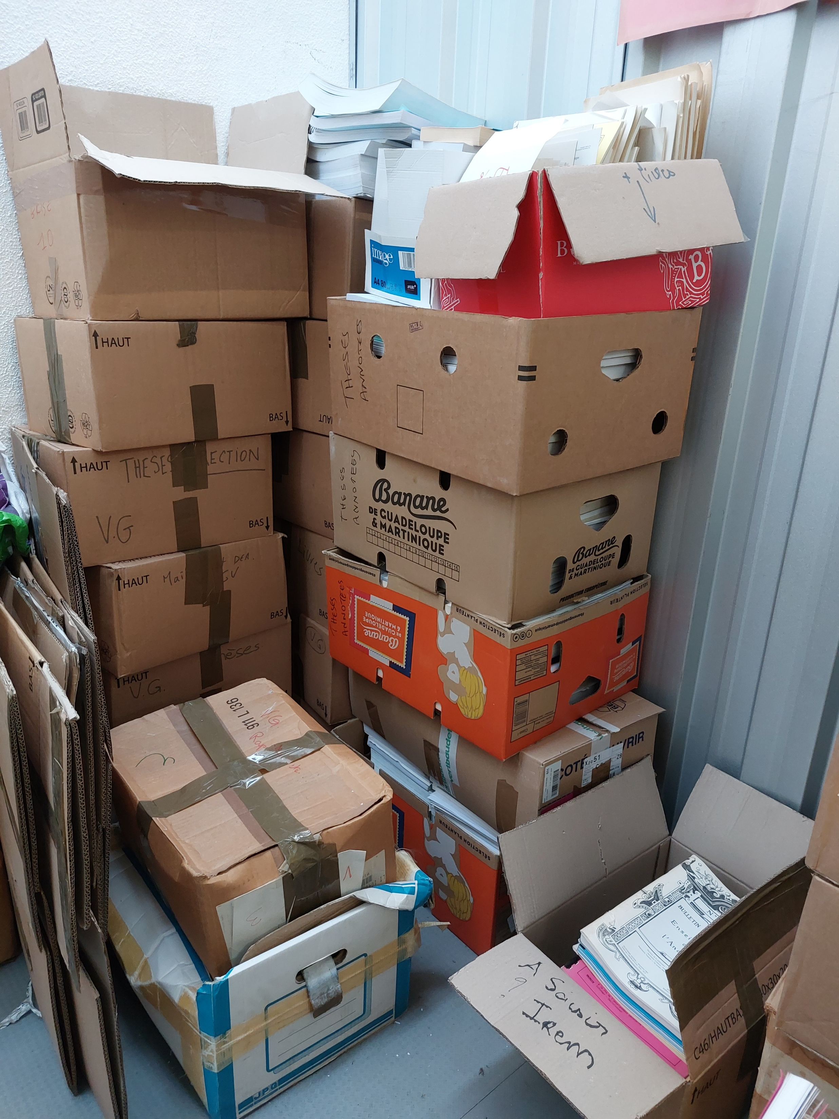
Le volume fait et ce qu’il reste à traiter

Slide 23
La définition de l’engagement dans la communication
Individu
Brault-Labbé, A. et Dubé, L. (2009). Mieux comprendre l’engagement psychologique : revue théorique et proposition d’un modèle intégratif. Les Cahiers internationaux de psychologie sociale, 81(1), 115-131.
Environnement
Becker, H. S. (2006). Notes sur le concept d’engagement. Tracés [en ligne], 11. doi: https://doi.org/ 104000/traces.257

